Slide 1
Reti Comunitarie: Dall'Utopia alla Realtà
http://www.ninux.org

Slide 2
Di cosa parleremo?
Cosa sono le reti comunitarie?
In particolare le Free Networks
Un modello di rete comunitaria ideale
Costruiamo insieme le reti del futuro
http://www.ninux.org

Slide 3
Cosa sono le reti comunitarie?
Una rete comunitaria è una rete di telecomunicazione che viene costruita da uno o più gruppi di comunità locali che collaborano tra loro, solitamente in forma volontaria e con un assetto no-profit.
http://www.ninux.org

Slide 4
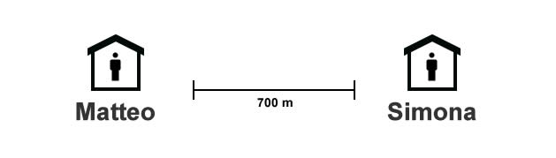
Cosa sono le reti comunitarie?
http://www.ninux.org

Slide 5
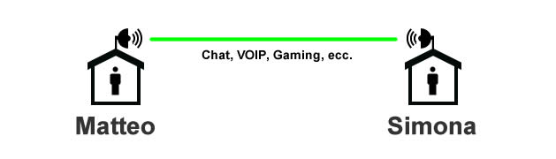
Cosa sono le reti comunitarie?
http://www.ninux.org

Slide 6
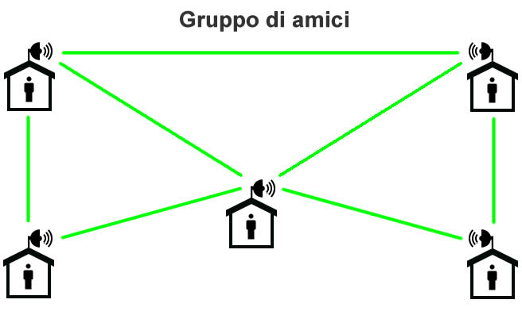
Cosa sono le reti comunitarie?
http://www.ninux.org

Slide 7
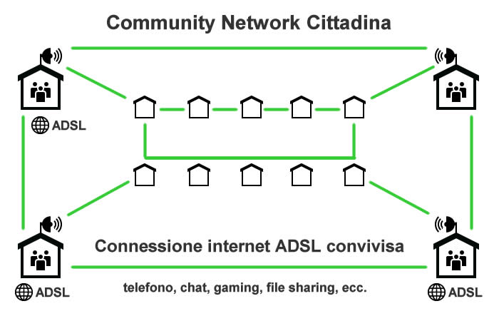
Cosa sono le reti comunitarie?
http://www.ninux.org

Slide 8
Caratteristiche delle
Free Networks
  Community Based: le politiche di sviluppo sono decise dai partecipanti della comunità in modo democratico e/o basandosi sul consenso.
  Open:
      nessuna autenticazione richiesta
      nessuna crittografia sul segnale radio
      chiunque può collegarsi liberamente,
      nessuna discriminazione, nessun canone da pagare
      per accedere alla rete interna della community
Decentralizzata: i partecipanti sono proprietari solamente di una piccola parte dell’infrastruttura, non c’è un unico ente giuridico che è proprietario della rete.
http://www.ninux.org

Slide 9
Premesse
Rete Interna vs Internet
  Differenza tra “Rete Interna” ed Internet
  Peering con altri operatori di TLC
  Condivisione ADSL
Free Network NON significa gratis!
  “Free” as in “free speech” not as in “free beer”
http://www.ninux.org

Slide 10
Principi etici e filosofici
la libertà di comunicazione
la community
la rete come bene comune
la libertà di partecipazione
la decentralizzazione
il volontariato
la cooperazione
la condivisione
la neutralità
la trasparenza
il picopeering agreement
l’indipendenza
il Wireless Common Manifesto
il software libero
l’internet delle persone: promuovere un nuovo modello di rete
http://www.ninux.org

Slide 11
Un Modello di Rete
Comunitaria Ideale
Dimentichiamo per un momento tutte le limitazioni che solitamente imponiamo alla nostra immaginazione.
Come potremmo progettare la nostra rete comunitaria ideale?
http://www.ninux.org

Slide 12
Un Modello di Rete
Comunitaria Ideale
Obiettivi
compatibilità con i principi etici delle Free Networks
alta disponibilità di banda
costi di infrastruttura e di manutenzione accessibili
acquisto di banda all’ingrosso per l’accesso ad internet a prezzi competitivi
condivisione di una parte dell’accesso ad internet nelle strade e nelle piazze
indipendenza energetica
promuovere lo sviluppo di servizi interni e le comunicazioni locali
http://www.ninux.org

Slide 13
Il Backbone Wireless a Banda Larga
http://www.ninux.org

Slide 14
Il Backbone Wireless a Banda Larga
Collegamenti punto-punto a corto raggio con antenne direzionali
Standard wifi 802.11 su frequenze libere
(5 GHz, 17GHz o 24GHz)
Free Space Optical
http://www.ninux.org

Slide 15
La Fibra Ottica
http://www.ninux.org

Slide 16
La Fibra Ottica
Il problema del costo:
Stendere la fibra ottica è un'operazione costosa
Tuttavia...
due palazzi adiacenti potrebbero stendere cavi in fibra invece di collegamenti wireless
aree rurali digital divise potrebbero ottenere fondi per costruire parte del backbone della rete comunitaria in fibra ottica
La rete comunitaria Guifi.net della Catalogna ha costruito parte del suo backbone in fibra ottica.
http://www.ninux.org

Slide 17
Nodi Condominiali:
Suddividere la spesa
http://www.ninux.org

Slide 18
Nodi Condominiali:
Suddividere la spesa
Più abitanti di uno stesso stabile suddividono la spesa per collegarsi alla rete comunitaria
La suddivisione della spesa renderebbe più accessibile l’ipotesi di acquisto di un antenna a 17 o 24 Ghz
  17 Ghz più costosi ma più stabili e performanti
  24 Ghz: nuova tecnologia Ubiquiti AirFiber
È disponibile anche l'ipotesi Free Space Optics
http://www.ninux.org

Slide 19
WIN-WIN Operatori e Cittadini
WIN - WIN
Gli operatori di telecomunicazione potrebbero collaborare con le reti comunitarie facendo contratti su misura per determinati agglomerati urbani
http://www.ninux.org

Slide 20
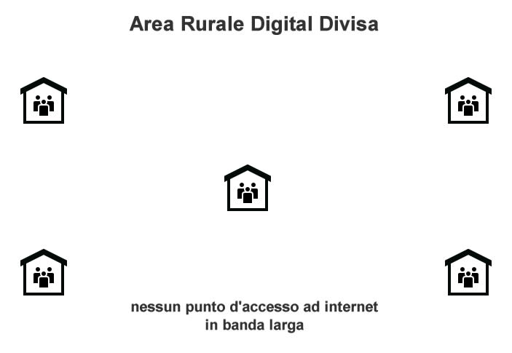
WIN-WIN Operatori e Cittadini
http://www.ninux.org

Slide 21
WIN-WIN Operatori e Cittadini
http://www.ninux.org

Slide 22
WIN-WIN Operatori e Cittadini
http://www.ninux.org

Slide 23
WIN-WIN Operatori e Cittadini
Il WISP offre un contratto su misura all'agglomerato urbano
I membri dell'agglomerato urbano si accordano sui dettagli tecnici di implementazione e gestione
Il WISP si occupa solamente di fornire la banda di accesso ad internet e di assolvere gli obblighi legislativi a cui è soggetto
I membri dell'agglomerato urbano si occupano della manutenzione della loro rete
http://www.ninux.org

Slide 24
WIN-WIN Operatori e Cittadini
Vantaggi per l'ISP/WISP
Costi di gestione minori
Può concentrarsi sul potenziamento dell'infrastruttura di fornitura della banda piuttosto che sull'assistenza ai singoli clienti
Può offrire prezzi più competitivi
Migliori guadagni (se offre un buon servizio)
http://www.ninux.org

Slide 25
WIN-WIN Operatori e Cittadini
Vantaggi per i cittadini
Costi minori per l'accesso ad Internet
Più banda disponibile (potenzialmente)
Azzeramento dei costi delle comunicazioni locali
Abbattimento del Digital Divide (non bisogna aspettare che l'ISP costruisca l'infrastruttura fisica)
Alfabetizzazione informatica ed Innovazione Sociale
http://www.ninux.org

Slide 26
Rete Mesh cittadina a 2.4 GHz con Roaming Attivo
http://www.ninux.org

Slide 27
Rete Mesh cittadina a 2.4 GHz con Roaming Attivo
Rete mesh cittadina 2.4 Ghz
Connessione ad internet nelle principali piazze e strade della città
Supporto “Roaming”
http://www.ninux.org

Slide 28
Indipendenza energetica
Fonti rinnovabili:
Alimentazione dei nodi con fonti rinnovabili
  Fotovoltaico
  Eolico
Prediligere dispositivi ad alta efficienza energetica
Suddivisione della spesa nei condomini
Obiettivo: UNA RETE COMPLETAMENTE INDIPENDENTE
http://www.ninux.org

Slide 29
Finanziamenti pubblici e Crowdfunding
Finanziamenti Pubblici, perchè no?
Alternativamente...
Crowdfunding
Per cosa?
Zone Digital Divise
Potenziamento Infrastruttura
Sviluppo Software (Libero) per la gestione della rete
Formazione? Sperimentazione?
http://www.ninux.org

Slide 30
Servizi Interni & Locali
http://www.ninux.org

Slide 31
Servizi Interni & Locali
Alcuni dubbi:
  Perchè devo mettere i miei file personali su un server chissà dove, gestito da chissà chi?
  Perchè devo affidare le mie comunicazioni a Microsoft, Facebook, Yahoo o Google?
  Perchè rinunciare alla libertà di essere in completo controllo di ciò che usiamo?
Spostare le comunicazioni locali su server presenti all'interno dell'infrastruttura comunitaria è possibile
http://www.ninux.org

Slide 32
Servizi Interni & Locali
Vantaggi
Maggiore libertà
Maggiore consapevolezza
Minore sorveglianza e censura
Svantaggi (ovvero il prezzo della libertà)
Installazione e manutenzione dei servizi
Se non vengono gestiti bene non funziona un C***O
http://www.ninux.org

Slide 33
Back to Reality: le difficoltà
“Ci sono molte barriere alla creazione di una rete globale. Fin ora, l'attenzione e' stata posta sull'identificazione delle barriere tecniche e lo sviluppo di metodi per superarle. Ma i problemi tecnici sono l'ultima delle nostre preoccupazioni, le questioni affaristiche, politiche e sociali sono le vere sfide che aspettano le community network. I costruttori di hardware e software devono trovare una formula commerciale per implementare le nostre soluzioni tecniche. I politici devono capire i nostri bisogni per l'accesso universale allo spettro libero. Il pubblico ha bisogno di capire che la rete esiste e come avere accesso. Se questi problemi non vengono identificati e risolti, il movimento delle community wireless non avra' mai influenza al di fuori del locale.”
Wirelesss Common Manifesto
http://www.ninux.org

Slide 34
Back to Reality: le difficoltà
Leggi obsolete e/o ambigue
Difficoltà di comunicazione con il pubblico
Il problema dei “leechers”
Difficoltà di comunicazione interna
Paura dell’elettrosmog
Disinteresse delle istituzioni ai beni comuni
Difficoltà tecniche ed ambientali
Difficoltà economiche
http://www.ninux.org

Slide 35
Le Free Networks più attive nel mondo
Funkfeuer: Austria ( http://www.funkfeuer.at/ )
Montevideo Libre: Chile ( http://montevideolibre.org/ )
Bogotà Mesh: Colombia ( http://www.bogota-mesh.org/ )
AMWN: Grecia ( http://www.awmn.gr/ )
Freifunk: Germania ( http://start.freifunk.net/ )
Ninux: Italia ( http://ninux.org )
EigenNet: Pisa, Italia ( http://www.eigenlab.org/ )
Wlan Slovenija: Slovenia ( http://wlan-si.net/ )
Guifi: Spagna ( http://guifi.net/ )
Jawug: Johannesburg, Sud Africa ( http://www.jawug.org.za/ )
Pretoria Wireless User Group: Pretoria, Sud Africa ( http://www.ptawug.co.za/ )
Open Wireless: Svizzera ( http://www.openwireless.ch/ )
SeattleWireless: Seattle, USA ( http://seattlewireless.net/ )
Nepal Wireless Networking Project: Nepal ( http://www.nepalwireless.net/ )
Air-Stream: Adelaide, Australia ( http://www.air-stream.org.au/ )
http://www.ninux.org

Slide 36
In Italia: Ninux.org
Nata nel 2001 a Roma - più di 10 anni! :-)
Ispirata da SeattleWireless
Inizialmente carattere molto sperimentale
Cresciuti insieme alle altre community europee
Inizialmente le leggi italiane erano molto restrittive, i primi ninuxiani sono stati temerari
Evoluzione Recente
http://www.ninux.org

Slide 37
In Italia: Ninux.org
Siamo passati a darci obiettivi più importanti
La community si allarga: nuovi gruppi sono nati a Pisa, Mistretta (Sicilia), Vittoria (Sicilia), Viterbo, Cosenza, Catanzaro e Reggio Calabria
Altri nuovi gruppi sono attualmente in “incubazione” :-)
137+ nodi attivi, 35+ hotspot aperti, 465+ nodi potenziali
Rischio di crescita esponenziale a cui non siamo ancora preparati
Per essere un gruppo di sprovveduti
che lavora nel tempo libero
abbiamo fatto tanto :-)
http://www.ninux.org

Slide 38
Vecchi Spauracchi Legislativi
L'italia è stato probabilmente il paese Europeo con le leggi più ambigue in materia di Wi-Fi.
Ma il trend è cambiato!
I collegamenti wifi tra privati sulle frequenze collettive (2.4 GHz, 5 GHz, 17 GHz) sono stati liberalizzati dal nuovo codice delle comunicazioni elettroniche entrato in vigore il 6 giugno 2012
Condividere la propria connessione WIFI liberamente non è più illegale da quando il decreto Pisanu non è stato prorogato
http://www.ninux.org

Slide 39
La rete del futuro è alla nostra portata
Internet ha cambiato la nostra vita in modo definitivo
Un bene così importante deve essere comune, libero e facilmente accessibile
Il modello proposto in questo documento è alla nostra portata
Ma dobbiamo impegnarci ancora molto per realizzarlo
LA RETE CI UNISCE
Le community networks riescono ad unire persone con diversi background culturali su un progetto volto al bene comune.
http://www.ninux.org

Slide 40
Aiutaci!
Tutti possono aiutarci!
produttori video, documentaristi, 3D animation designers
installatori di antenne ed elettricisti
programmatori
sistemisti
networkers
web e graphic designers
esperti di sicurezza informatica
traduttori
bloggers
PR
volontari che diano una mano di qualsiasi genere!
http://www.ninux.org

Slide 41
Maggiori Informazioni
Il documento completo con tutti i riferimenti e gli approfondimenti è disponibile alla URL
http://nnx.me/utopia2realta
Altre info su
http://ninux.org http://blog.ninux.org/
http://map.ninux.org/
Contattaci a contatti@ninux.org
A cura di Federico Capoano http://nemesisdesign.net/blog/
Con il contributo di Ninux hackers at Moca 2012
Licenza: Creative Commons
http://www.ninux.org

